Slide 1




Invetory_Management
医药销售库存管理系统
数据库实验大作业汇报
汇报人：李旭辉、李欣鸿

Slide 2

团队分工
李旭辉：负责系统开发，数据库设计，修复BUG
李欣鸿：负责文档编写，功能测试，PPT制作

Slide 3
目录/CONTENTS
第一部分
第二部分
第三部分
第四部分
项目总述
原理与设计
功能展示
代码实现

Slide 4

第一部分
项目总述

Slide 5

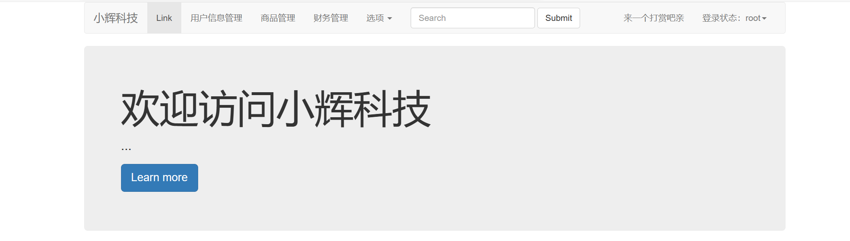
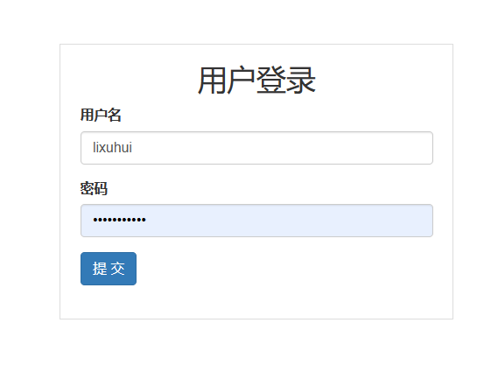
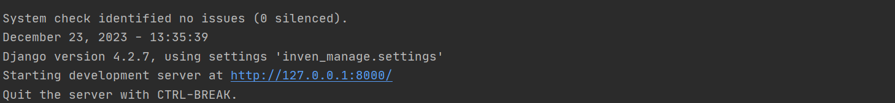
项目总述
本项目根据数据库系统实验相关知识，面向医药产品的零售，批发等相关企业需求，根据具体情况设计医药销售管理系统。完成从用户需求分析、概念结构设计、逻辑结构设计等一系列的数据库设计到编程、调试和应用等全过程。进一步理解和掌握课程相关知识。

Slide 6
第二部分
原理与设计

Slide 7
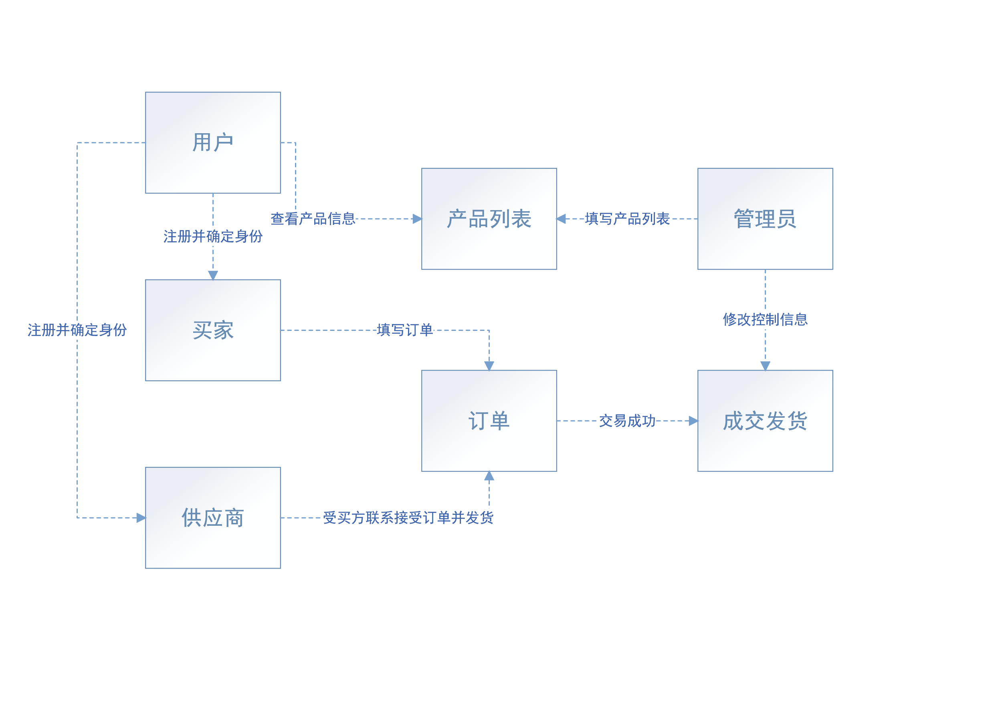
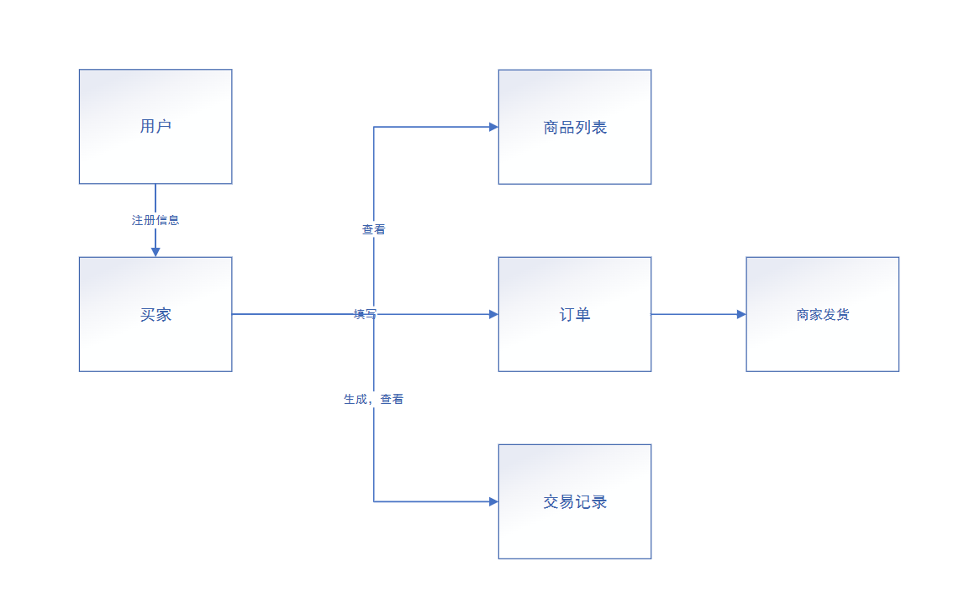
需求分析与数据流图
本应用主要面向医药产品的零售，批发等相关的企业以及买家，分析可得需求有：
针对用户：
- 购物管理：能够进行药品的选购及退货。
针对企业：
- 基础信息管理：能够统计药品信息，员工信息，客户信息 ，供应商信息等。
- 进货管理：能够进行药品入库登记，入库查询与修改等操作。
- 库房管理：能够查询、盘点库存，处理被退货的商品等。
- 销售管理：能够进行销售登记，销售退货，销售查询等。
- 财务统计：能够统计当日、当月统计等的财务信息。

Slide 8
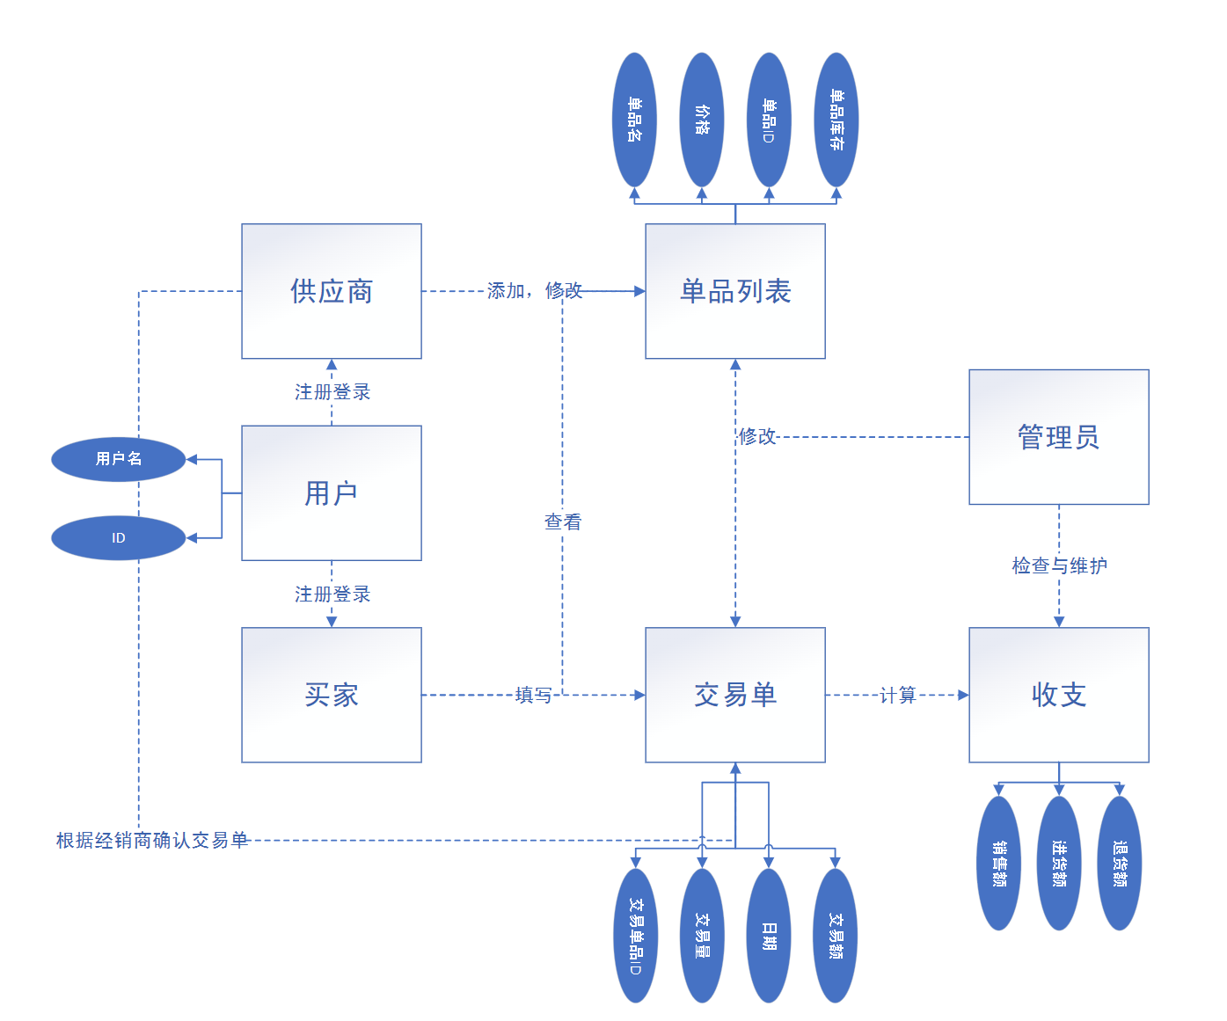
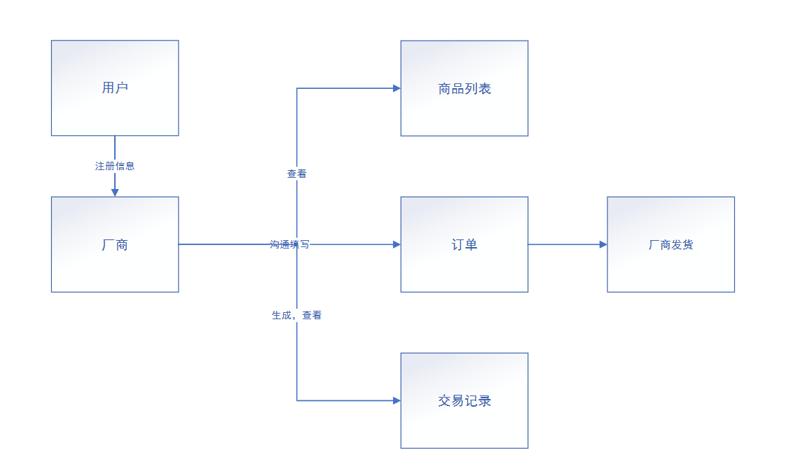
概念设计E-R图
在需求分析的基础上进行概念结构设计，作出E-R图。
如图所示，涉及实体主要包括：买家、供应商、单品列表、交易单、管理员和收支情况（省略了大部分实体属性）
基于这样的概念设计可以定义本数据库的关系模式与依赖关系

Slide 9
第三部分
功能展示

Slide 10
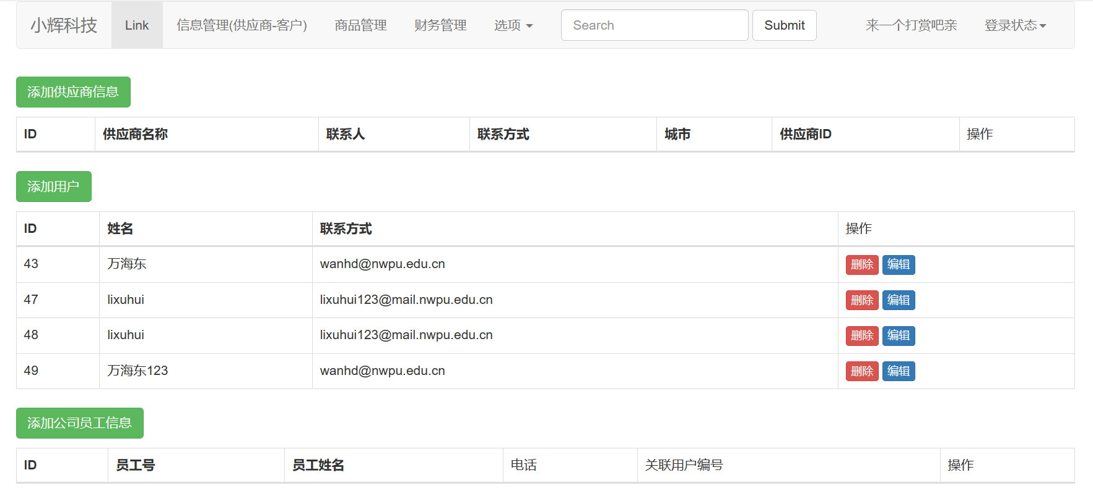
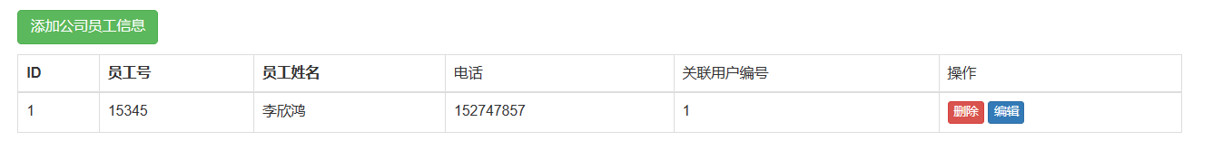
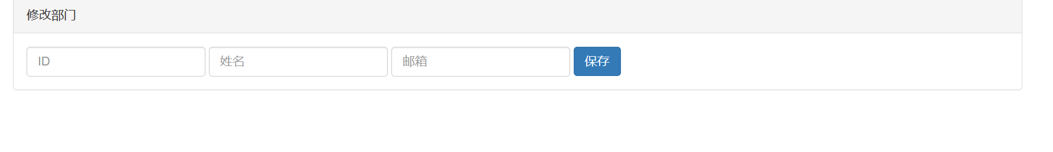






功能展示-用户信息
点击对应的添加、删除或编辑按钮可以方便地对表格进行修改
登录系统后主界面展示当前系统中所有注册用户信息，供应商信息，公司员工信息，不同表格中展示了不同的属性。
执行python manage.py makemigrations即可将models的数据库构造完整的数据库模型，再执行python migrate命令即可迁移到mysql中。

Slide 11
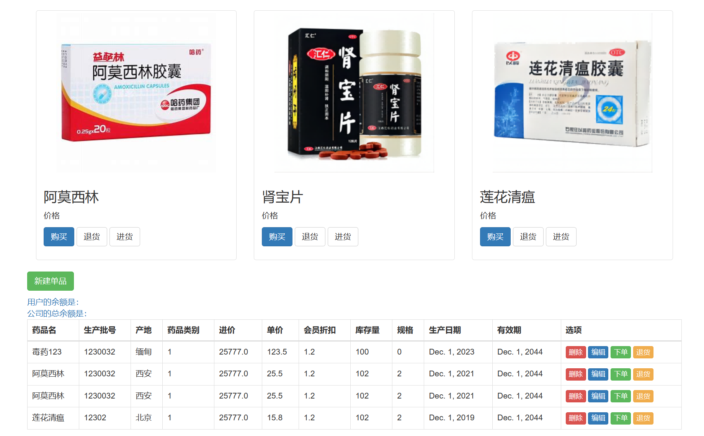
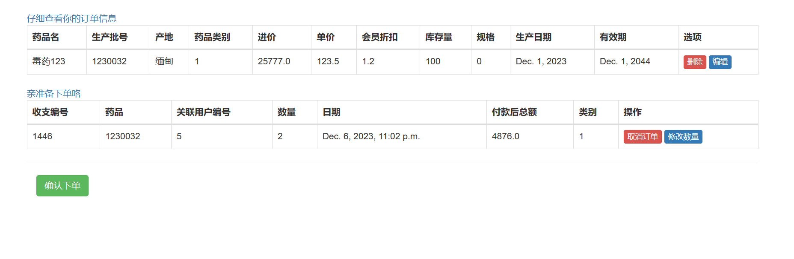
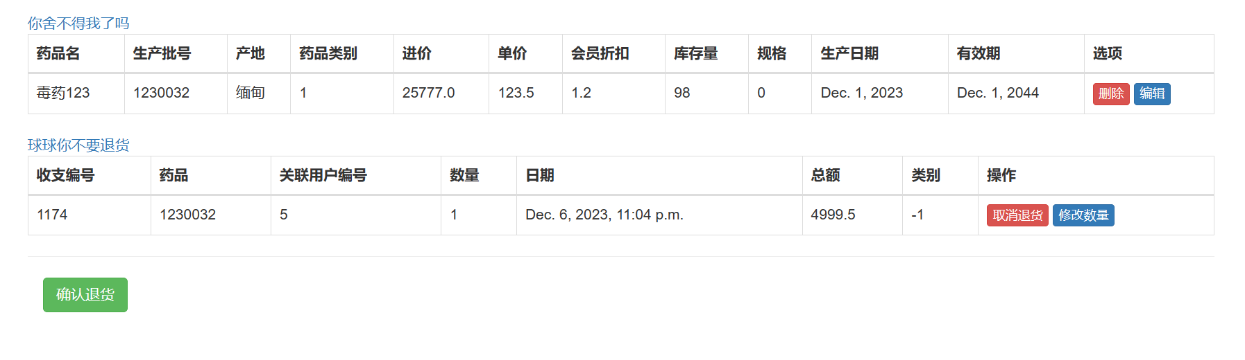
功能展示-商品信息
在主页点击商品管理可以进入商品信息界面。
界面中有三种近期畅销药品的大图展示，点击即可快速购买
本页面中还有当前所有商品的信息，包括生产批号，产地，单价，库存，有效日期等。
用户点击下单即可快速生成订单并购买。
点击退货可以检索到已存在的订单并确认是否退货

Slide 12
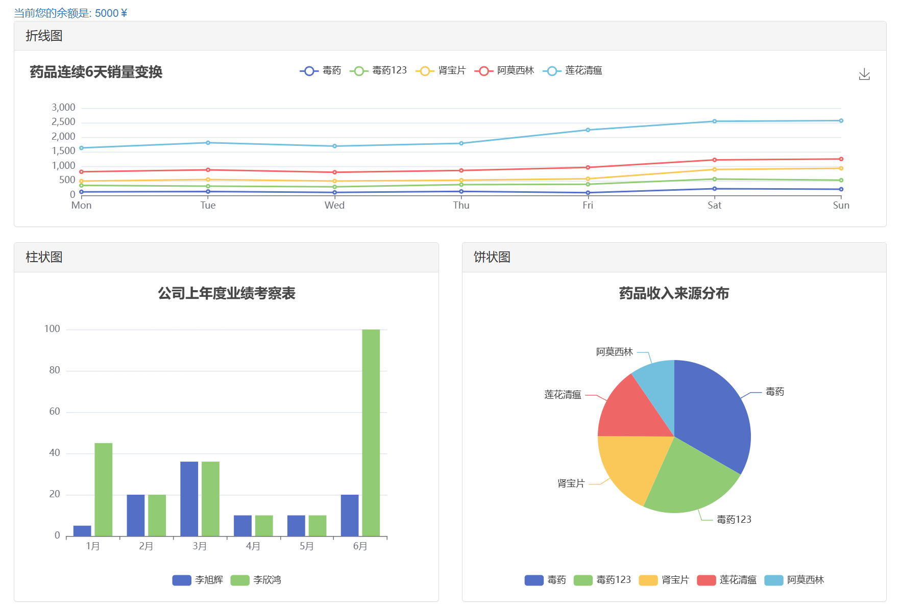
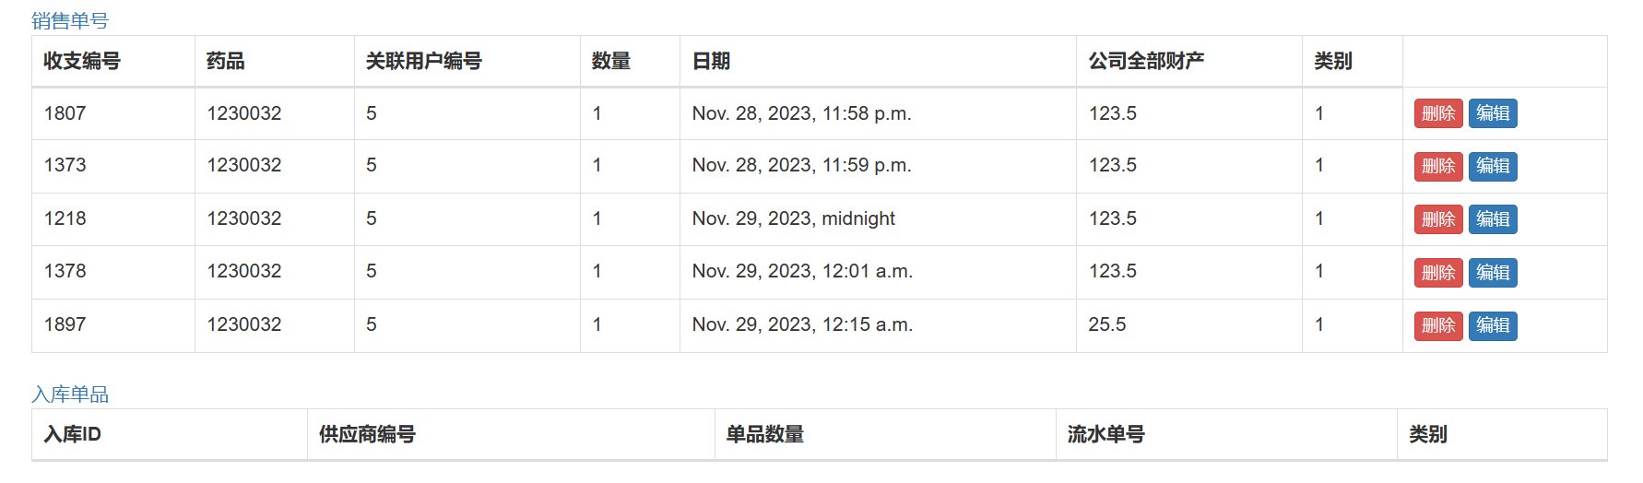
功能展示-财务管理
在主页点击财务管理进入财务页面，可以看到各药品近六天的销量变化折线图，员工业绩考核饼状图以及药品销量饼状图：
该界面中还有近一个月中所有销售订单的表格以及进过货的药品信息点击删除和编辑同样可以对表项进行操作

Slide 13
第四部分
代码实现

Slide 14
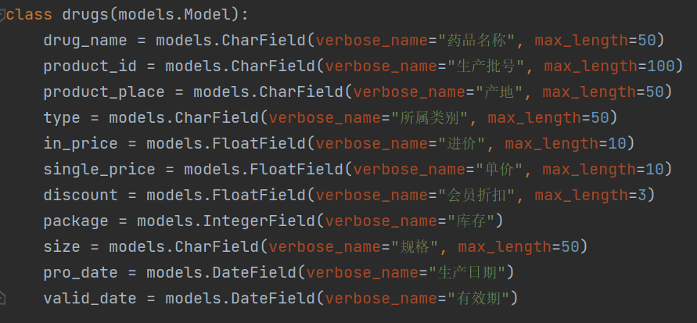
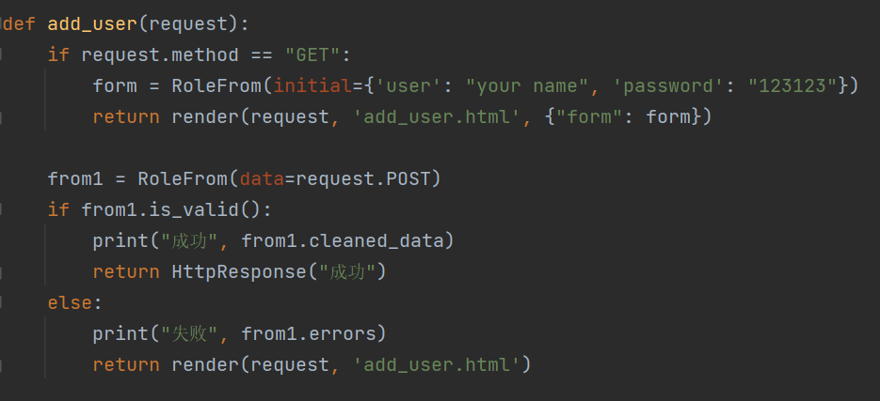
代码实现
本项目使用Django框架构建了一个内容美观，功能丰富的客户端。关键的代码包括model.py，view.py，setting.py以及多个html文件。
在model.py中使用django的model类定义储存数据的结构，即数据库中的表。包括关联的外码和属性。
数据库的触发器和存储过程等功能我们直接在views文件中利用基本的python逻辑结果实现，这里仅作静态定义。
view.py中使用request请求类(get与post)，获取页面中的访问请求，从而返回html网页资源实现各种功能, html页面实现前端的全部构造，调用了bootstrap和jquery框架，同时利用echarts来进行动态统计图表绘制（虽然前端不是重点但很重要）。

Slide 15
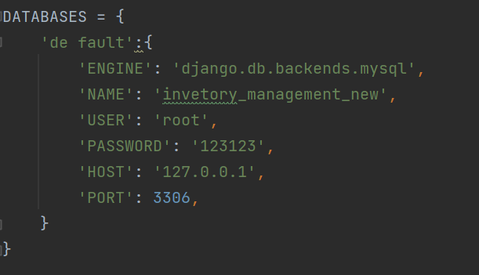
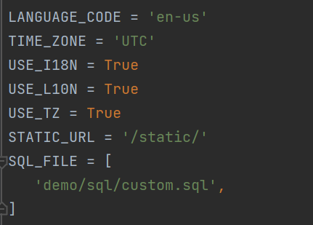
代码实现
setting.py中包含了项目的所有静态设定信息，包括目的基本路径，安全密钥，调试模式，允许登录的主机等，在一开始创建django项目的时候可以自动创建配置。例如：
这段代码定义了项目使用的数据库（mysql）而没有使用django自带的sqlite，以及登录账号和密码（主要是登录mysql用的，而非自身的登录界面）。
这段代码定义了一些和文件地址检索、静态文件、SQL文件相关的设置项，包括初始化数据库时执行custom.sql文件中的SQL语句

Slide 16
总结
本次实验难度较大，特别是在没有前端编程和PDBC编程经验的情况下。
在紧张的开发期限中我们疯狂寻找各种教程和网课，最终跟着教程一步步敲代码，从零搭建起了一个还算美观的系统。添加一个个功能的过程就像是向着终点一步步奔跑，尽管很累，但也收获了很多，学到了很多东西。较为遗憾的是，关于视图部分完善度不高，外码关联存在错乱，后续我们会进一步修复。
本项目已经开源上传到gitee，欢迎大家对构造内容补充。

Slide 17


敬请老师批评指正
参考资源：最新 Django最全视频教程及项目实战（含源码）_哔哩哔哩_bilibili
【优极限】2021最新完整版Bootstrap教程（最给力的前端框架）bootstrap框架讲解-快速上手,最适合后端开发人员的bootstrap保姆级使用教程_哔哩哔哩_bilibili
MySQL 触发器使用教程 - 六种触发器案例详解 - 知乎 (zhihu.com)
Gitee仓库网址：inven_management: 数据库大作业python (gitee.com)
课本：数据库技术原理，基础python教程
Thank
Notes:
9e4fc18a-776a-483e-a5d1-882e11c5a174.source.default.zh-Hans

